Slide 1
Week12进度汇报
刘松铭 于子淳

Slide 2
进度汇报
于子淳
zCore yuzc 分支
解决之前时间统计为负的情况，主要原因是传入的参数与用户库中不符
对于 coretest（主要通过其测量性能），修复其目前在多核上直接卡死的问题（主要通过将多核调度器实装），目前用时基本和核数成反比
调度器 yuzc 分支
解决编译警告，实装在上面的 zCore 分支上
支持动态输出在哪个核上跑的任务，区分内核核和用户核
基于优先级的调度需要讨论一下必要性，严格保序会出现数据结构锁的问题，影响性能，所以目前没有实装

Slide 3
当前问题
对于单核调度器（调度器仓库的主分支），如果 zCore 运行在两个（或更多）核上，coretest 卡死在 fork 后的输出，kernel_intr_test 的输出也不对，初步调试首先排除调度器标记为无任务状态的问题
对于多核调度器，有一定概率出现借用报错（rust 相关），可能是某些锁的问题
已整理上述问题的复现方法到文档中，发给张译仁助教，下一步是与他沟通调试

Slide 4
进度汇报
刘松铭
SD卡
完成SD卡的制作，有文档记录
用的不是原厂镜像（报错build失败），而是Ubuntu官方的U740镜像
SD卡内的Uboot可以正常使用
网络起zCore
SD卡拷贝镜像 -> 通过网络加载镜像并boot
有关过程及注意事项记录在文档
将原本的uImage换成了FIT-uImage，集成设备树，从而不再依赖Uboot的版本

Slide 5
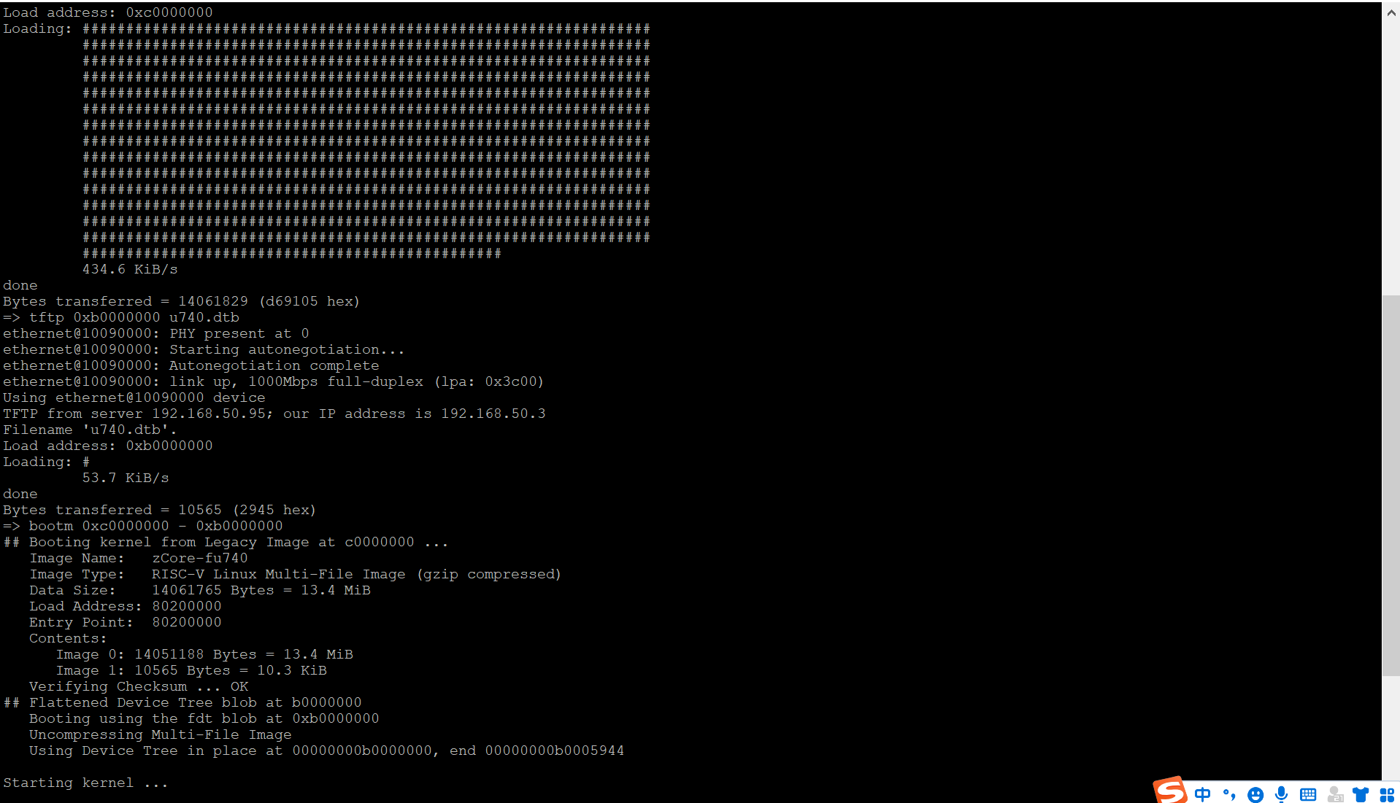
进度汇报
当前问题
已经可以进入到内核启动阶段
但是内核还存在bug，上次的小核bug已经解决，出现新bug

Slide 6
THANK YOU
感谢张译仁助教的鼎力支持！

